Slide 1
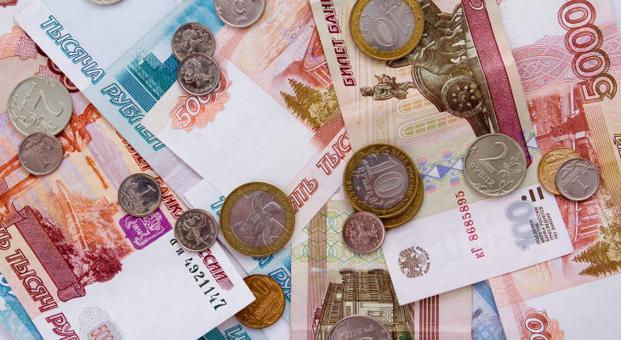
История
денег
Подготовила:
Кочеткова Т.В.,
воспитатель МДОУ «Детский сад «Ферзиковский»»

Slide 2
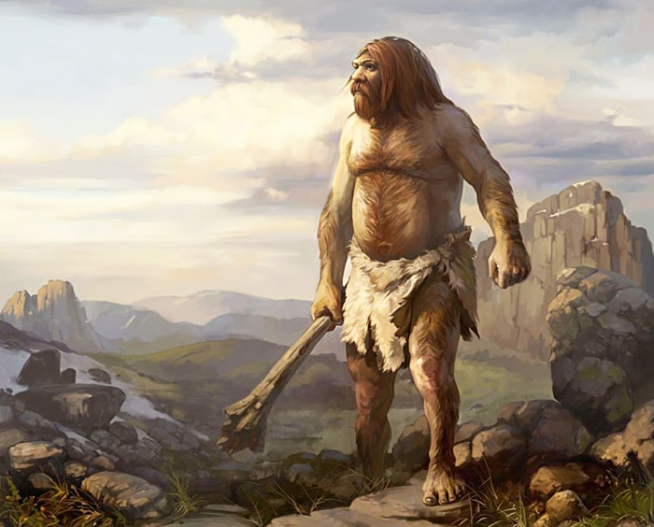
Было время, когда денег совсем не существовало. Человек тогда еще жил в пещерах, вооружен был дубиной и все свое время тратил на добывание пищи. Деньги этому человеку совершенно не были нужны.

Slide 3
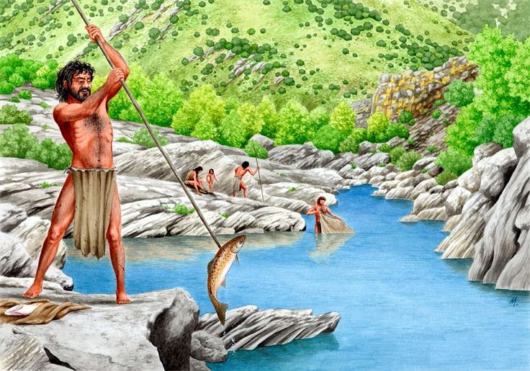
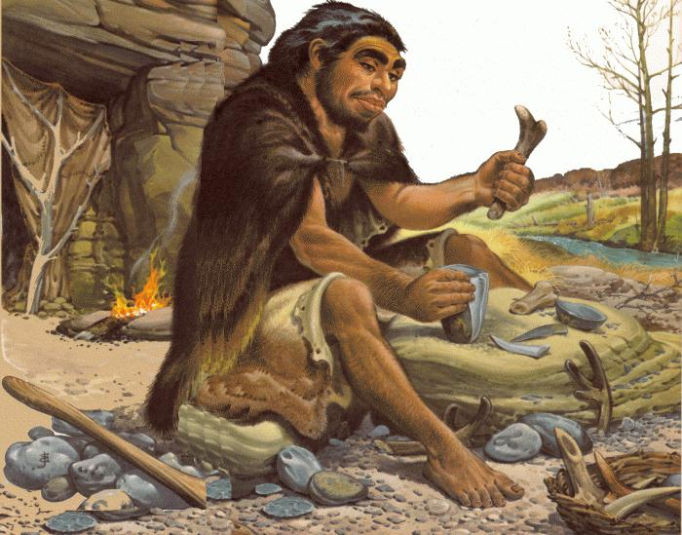
Но прошло много лет, и эти первобытные люди стали жить иначе. Они уже научились делать себе из камня топоры, ножи, глиняные горшки, копья, стрелы. Пищу добывали охотой и рыбной ловлей.

Slide 4
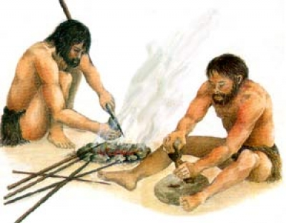
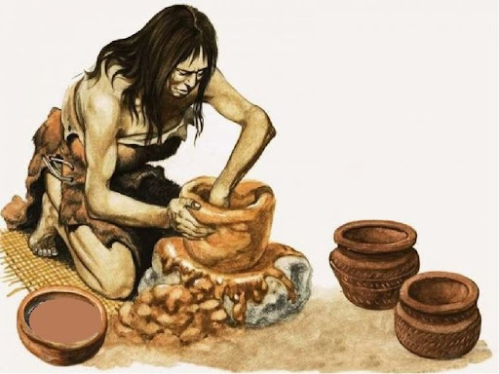
Но бывало такое, что какое-нибудь племя жило, например, в той местности, где можно было добывать соль. Другому племени соль тоже была нужна. У кого-то получалось лучше изготавливать горшки из глины, или орудия труда…
тогда племена научились договариваться друг с другом. И научились обмениваться.

Slide 5
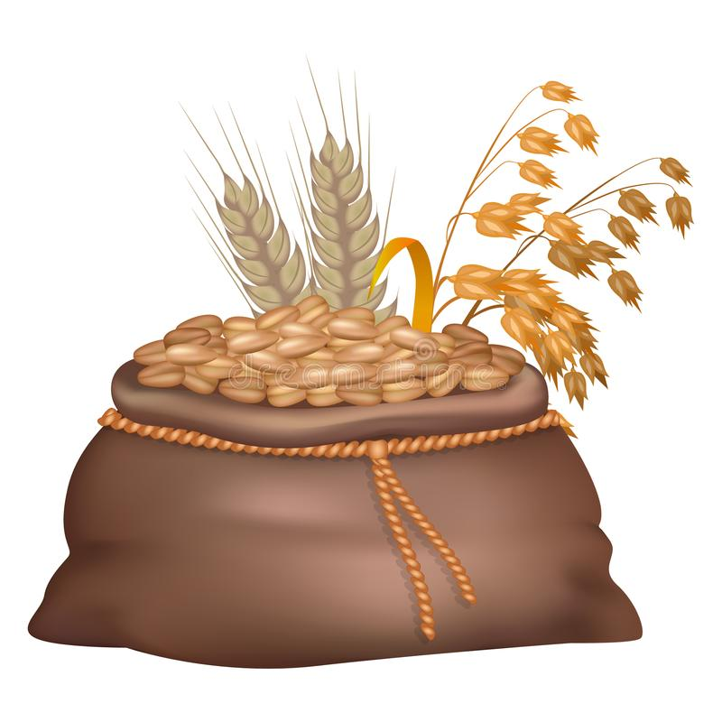
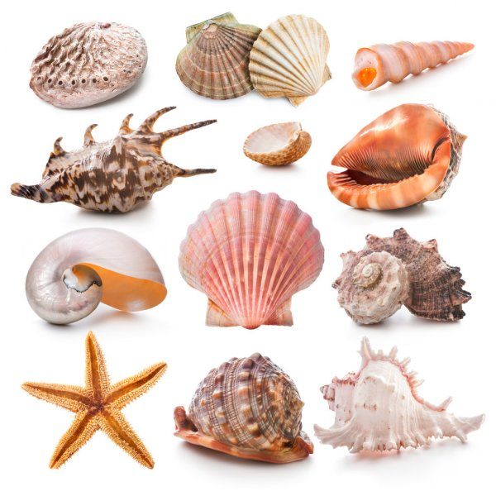
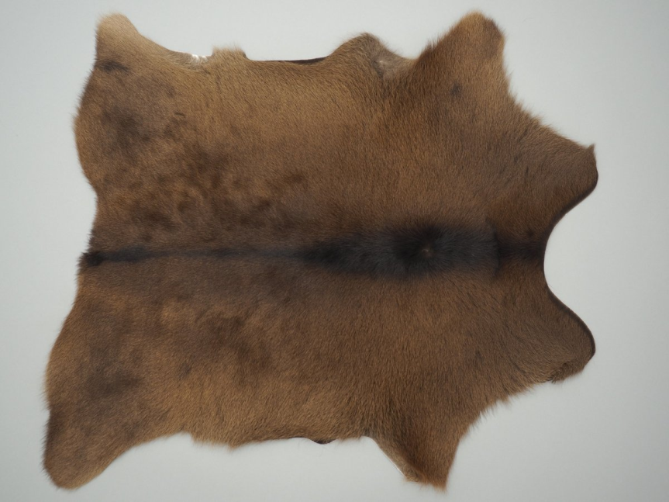
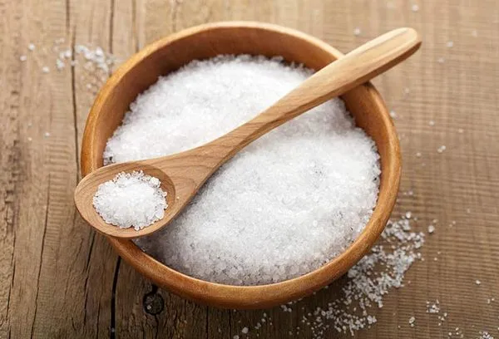
Они меняли рыбу на зерно, шкуры на овощи, или другие товары. Деньгами древнему человеку служили: мех животных, зерна, соль, орехи, ракушки… они обменивали то, чего у них в избытке на то, что им необходимо.

Slide 6
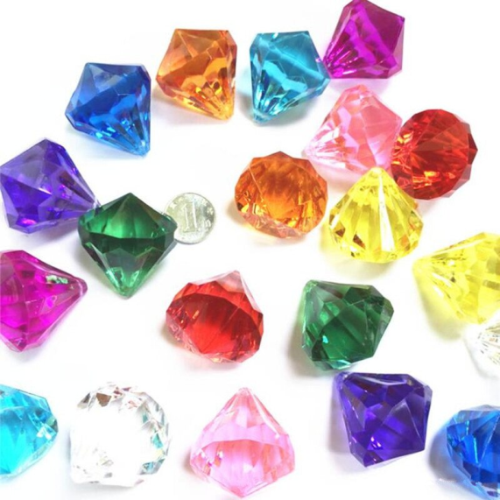
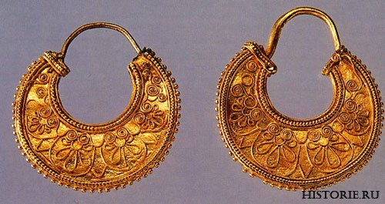
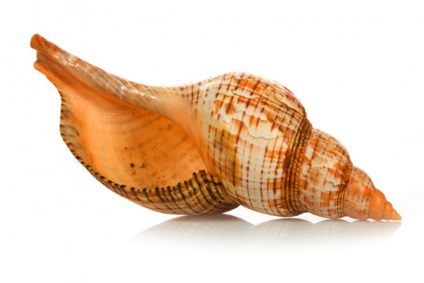
А больше всего любили первобытные люди меняться на украшения — раковины, кусочки янтаря и прочие красивые вещи. И у кого больше было навешено разных украшений, тот считался красивее и богаче. Поэтому на все эти предметы скорее всего можно было выменять нужную себе вещь.

Slide 7
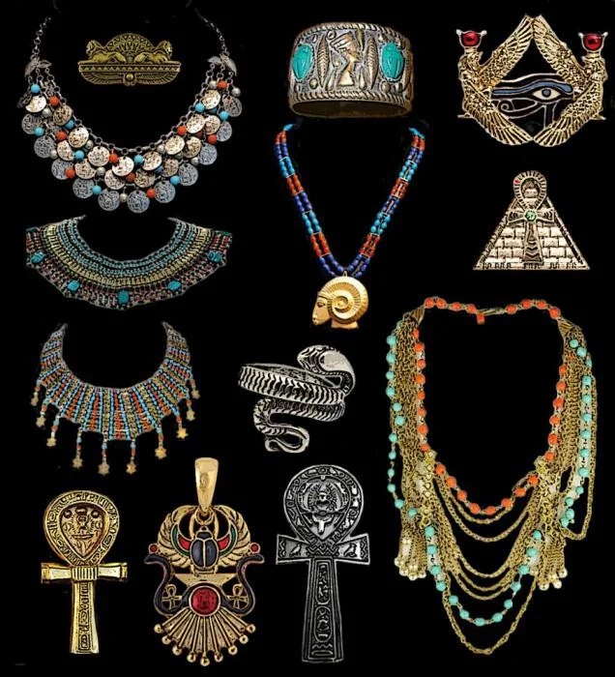
Украшения начинают все охотнее и охотнее принимать. Всякий знал, что если он возьмет за свои стрелы или копья ракушки и янтарь, то он на них после купит все, что угодно. А вспомните, что это такое, за что можно купить все, что угодно? Это деньги. Таким образом, украшения постепенно стали деньгами.

Slide 8
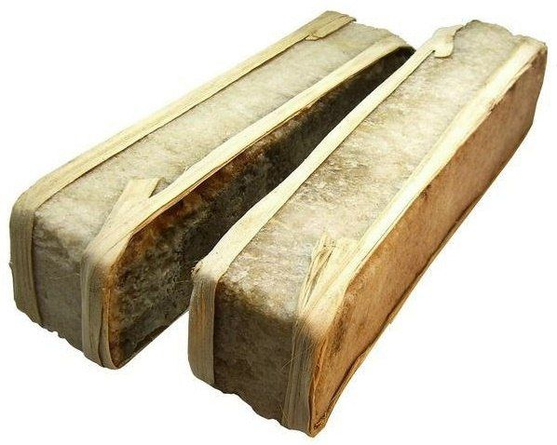
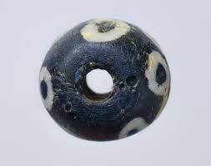
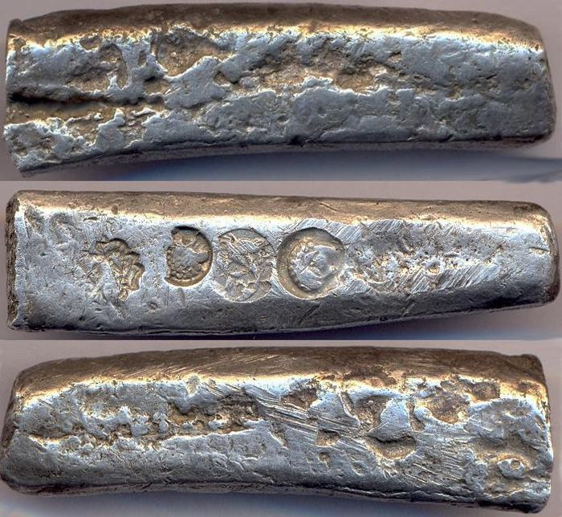
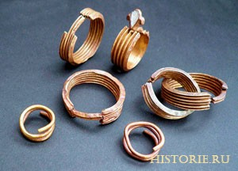
Затем появились металлические деньги – но это были не такие деньги которые есть сейчас. А кольца, брусочки, бусинки.

Slide 9
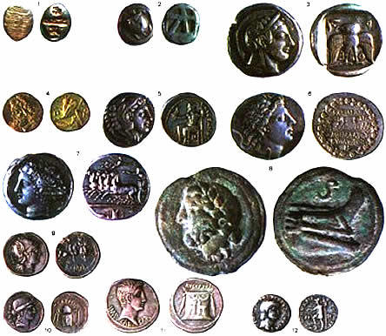
Затем появились деньги похожие на современные.

Slide 10
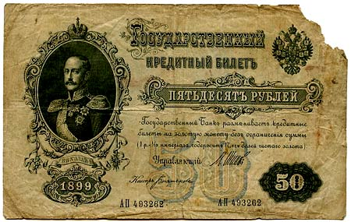
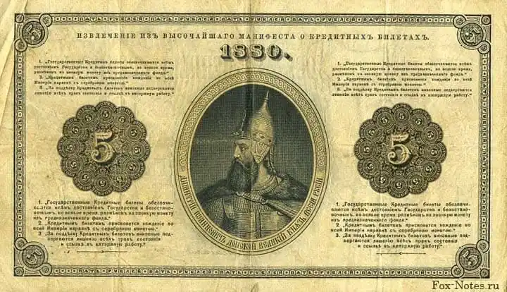
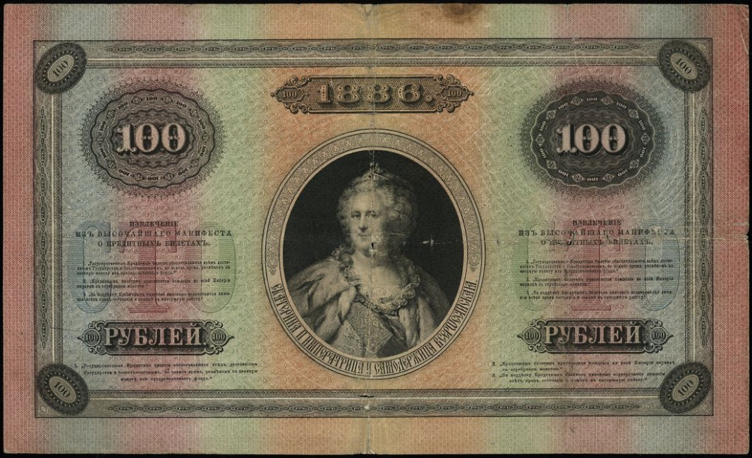
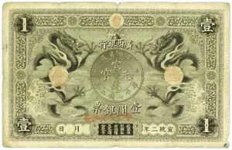
После металлических появились бумажные деньги.

Slide 11
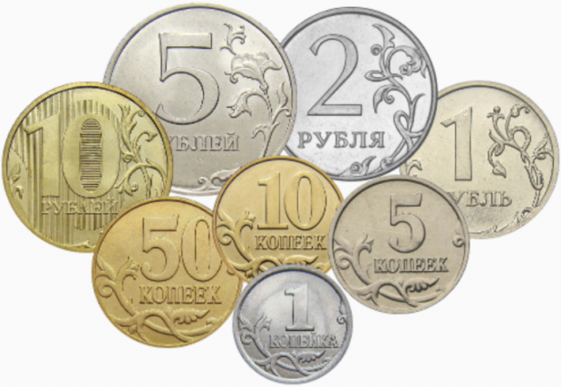
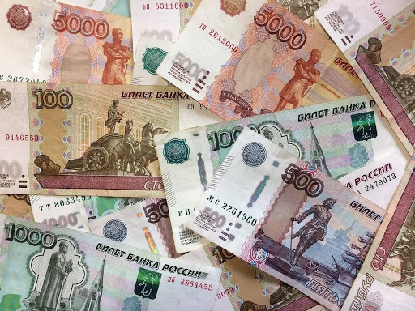
Деньги - это металлические и бумажные знаки, являющиеся мерой стоимости товаров и услуг.

Slide 12
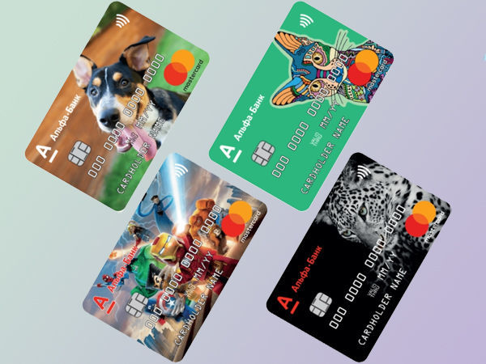
И уже в нашем современном мире появилась банковская карта, заменяющая все деньги.

